Slide 1
持续集成 CI
概览 / 操作规范 / 自动化构建
满鸿 2018年4月
Notes:
今天给大家分享的内容是持续集成，持续化集成英文简称 CI Continuous Integration，
持续集成啊，不是系统集成，一个是软件工程，一个是信息化工程，完全两回事。
将分 概览 操作规范 自动化构建 三个步骤依次讲解。
我首先要是说一下，对于持续集成我之前也是只有简单的了解，深入的学习这也是第一次，跟大家一样，所以这次分享也是重理论轻实践，
PPT只是为了兜售观点，本次分享所涉及到的技术细节，以后我会详细的整理技术文档，也欢迎大家积极参与。

Slide 2
概览
软件开发实践
场景
定义
措施
要素
原则
Notes:
我们首先大概了解一下持续集成是个什么东西，一句话概括，持续集成是一种软件开发实践。
同样是开发，一个人做和很多人和一起做是不一样的，敏捷和非敏捷也是不一样的。
后面我从如下几个方面来介绍持续集成到底是一种怎样的开发实践。

Slide 3
场景
常规流程
过需求
分任务
分头开发
联调
测试
上线
Notes:
一般常规的开发流程是这样的（省略）。
问题一：过完需求以后需求就确定了，如果后期开发中要改的话，沟通成本是非常高的，最坏的情况是可能要返工。所以一般后期要改需求的产品，要么是强迫症，要么就是根本不负责。
问题二：开发过程中埋的雷，最早也要到联调的时候才能发现了，很多问题拖得越晚，解决起来成本越高。（举那个去小公司面试需求把JOIN中的表加缓存的例子）
问题三：测试和开发不能并行，开发过程中产品对最终的结果也是两眼一抹黑。问题不能提早发现，后期发现问题，也不好解决，只能不了了之。

Slide 4
场景
持续集成
需求
分派
开发
构建
演示
Notes:
大家可以看到，持续集成的开发场景，像是一个封闭循环。这个循环每循环一次，都会产出一个可以演示的DEMO（持续集成的原则中说的是可以上线，但是那个太理想化了）
持续的构建最终也会产出一个可以上线的版本，这个过程也许会比我想象的还要高效。而且在开发的过程中就可以让测试和产品参与进来，可以尽早的发现问题，尽早解决。
但是每一次构建，我们都需要进行很多重复和枯燥的工作，比如：代码规范检查，单元测试，代码部署，不过我们可以用一些自动化构建工具来帮我们完成这些操作，例如：Jenkins。

Slide 5
定义
持续集成是一种软件开发实践
团队成员使用同样的工具，遵循同样的规范
团队成员持续的集成自己的工作
每一次集成都通过自动化构建工具对整个系统进行检测
每一次集成都产出一个可以演示所有已完成功能的DEMO
提早发现问题，增加项目内聚性，更敏捷

Slide 6
措施
减少风险
减少重复过程
任何人、任何时间构建
增强项目可见性
增强信心
Notes:
为了支撑持续集成的开发实践，我们需要采取如下几个措施：
减少风险：由于每次构建都要对现有系统进行检测，可以尽早的发现问题，降低风险。
都有哪些手段可以对系统进行检测呢？
一，人工代码审查（传说中code review），好处很多：
别人的角度看自己的代码更容易发现自己发现不了的问题
相互熟悉别人的代码，如果出现有人请假，被别人审查过的代码不至于完全没人会改
团队成员之间交流越多，个人成长越快
二，单元测试：一种深入代码，针对较小粒度的代码的自动化测试，所有的单元测试用例在每次构建的时候都会自动执行，
如果单元测试用例覆盖率比较高的话，就不用担心自己新写的代码会对原有代码造成什么影响。
三，代码规范检查：就是之前卫老板给大家分享的PHPCS那些东西，主要是用来生成一些代码质量的报告，可以做为代码评审和考核的依据。
减少重复过程：代码审查和部署都是一些重复和枯燥的工作，频繁的构建是非常浪费时间的，所以一些重复的构建操作尽可能的交给一些自动化构建工具去做
任何人、任何时间构建：自动化构建工具自动执行系统检测，屏蔽了运维相关的细节，当做出一个很小的改动，可以很快的验证系统是否正常，立即上线，使得项目更加敏捷
增强可见性：自动化构建工具收集构建过程中产生的信息，对团队中每个人都是透明的，当某个人的代码出问题了，其他人也可以及时发现
增强信心：每一次构建的结构都是透明的，确定的（要么成功，要么失败），人在关注范围内的大部分事都是确定的时候，是最有信心的。

Slide 7
要素
统一的代码库
自动构建
自动测试
频繁构建
构建结果透明
自动部署
Notes:
一种开发实践，满足如下要素的时候，我们就可以说是它是持续集成的。

Slide 8
原则
先在本地环境构建，通过后再提交版本库
每天将项目主干中新内容合并到自己的分支中
每天提交代码，并构建
每次构建必须100%通过
每次构建产出一个可以演示的DEMO
修复构建失败是优先级最高的事
Notes:
持续集成的开发实践需要遵循如下原则：
先在本地环境构建，通过后再提交版本库：
这条原则的目的是确保线上环境不会构建失败，现实中我们提交代码后在测试环境中构建其实也是一样，不必那么教条
每天将项目主干中新内容合并到自己的分支中：
每天都同步主干中的内容，引入别人提交的内容，提早发现别人提交的内容对自己的影响
每天提交代码，并构建：
提早发现问题，也让别人提早可以引入自己的内容
每次构建必须100%通过
每一个检查项都应该是成功的

Slide 9
操作规范
Git规范
代码可读性规范
单元测试规范
Notes:
日常版本库操作规范，以Git为例，SVN我好几年没用过了。
代码可读性规范，因为并不包含性能和安全性的内容。
单元测试规范，单元测试非常简单，但是写好也不容易。

Slide 10
Git规范(开发新功能)
#创建项目分支
git status
git commit –a –m ‘注释’
git checkout master
git fetch –p
git pull –ff-only
git checkout –b v79
#每天同步master内容
#切换到master分支拉取最新内容
#切换回项目分支
git merge master
git push origin v79
#创建个人分支
#切换到项目分支
git checkout –b mh_v79
Notes:
#开发新功能要开新分支，开新分支要确保当前分支是干净的
git status
git commit –a –m ‘注释’ #添加被修改的文件到缓冲区
#切换到master分支并拉取最新内容
git checkout master
git fetch –p #-p 如果有些分支远端已经删掉了，本地仓库中也会删掉
git pull –ff-only #拉取内容，但是只快进
#创建新功能分支，分支名参考公司之前的规范就行，比如 v79
git checkout –b v79
------------------------------------------------------------------------
切换分支时都要确保当前工作区是干净的
合并分支时要拉取分支最新内容
多人开发时，自己的代码尽量不要直接写进项目分支，而是从项目分支再开出一个分支单独写，要不然跟别人冲突非常烦。
个人分支每天也要同步项目分支的内容

Slide 11
Git规范(提交代码)
#提交代码
git commit –a –m ‘注释’
git push origin mh_v79
git checkout v79
git fetch –p
git pull –ff-only
git merge mh_v79
git push origin v79
#多人共用一个分支
git commit –a –m ‘注释’
git push origin v79
#如果push失败，不要直接pull
git rebase
git push origin v79
Notes:
我们要确保至少每天一次提交代码
合并分支之前，一定要保证当前工作区是干净的，即所有修改的代码都已经提交了
多人共用一个分支的时候，如果PUSH失败，说明远端的代码有更新，不能直接 pull,要用rebeas把远端更新内容嫁接过来。

Slide 12
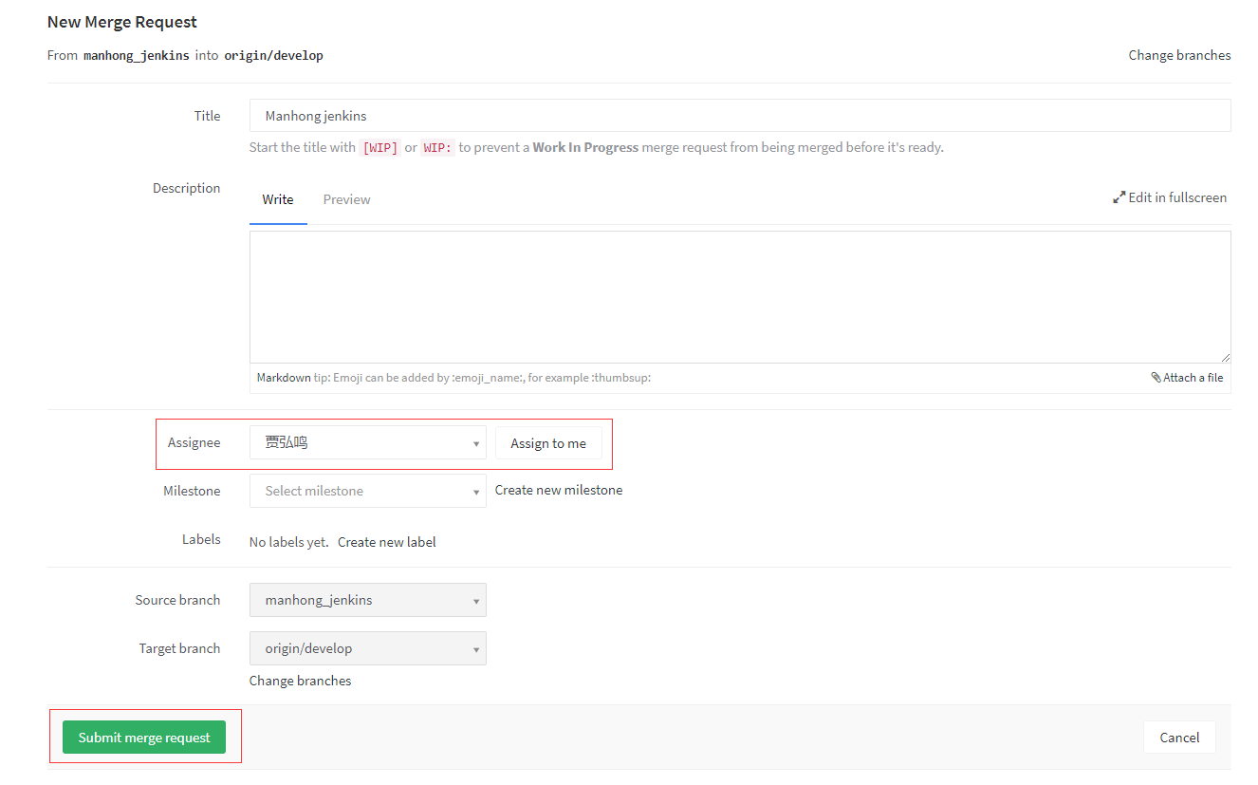
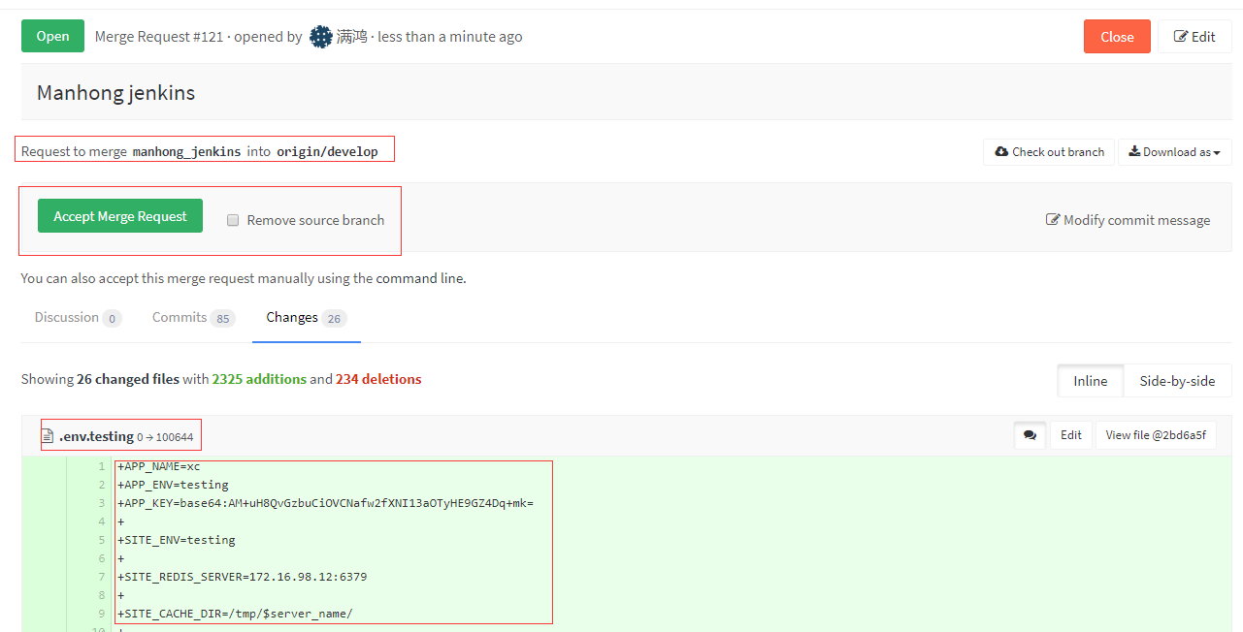
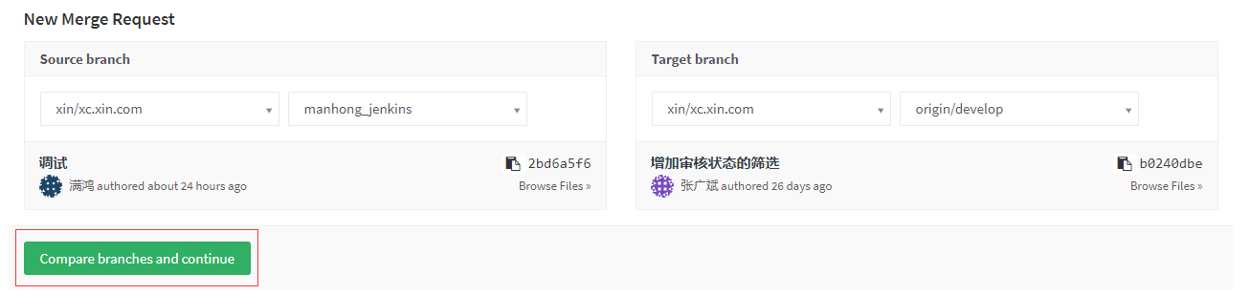
Git规范(代码审核)

Slide 13
代码可读性规范(圈复杂度)
英文简称 CC (Cyclomatic Complexity)
一种代码复杂度的衡量标准
Notes:
还有另外两种复杂度衡量标准，时间复杂度和空间复杂度
主要用来衡量一个模块判定结构的复杂程度
表现为独立现行路径条数，或者是覆盖所有情况可能的测试用例数量。
举例子：如果函数中没有IF，那么CC就是1，如果有一个IF，CC就是2，路径是2，需要两个测试用例来覆盖，如果有两个嵌套的IF，复杂度是多少？
越大说明逻辑一定越复杂，函数可能承担过多职责，一定难于测试和维护，一定难于扩展，一定容易出错，代码质量一定很低。

Slide 14
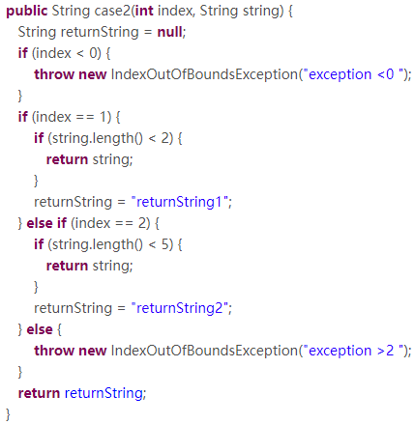
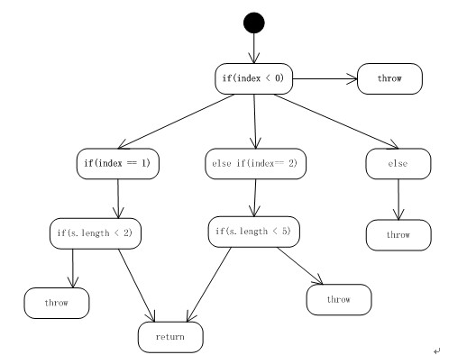
代码可读性规范(控制流图)
V(G) = e – n + 2
开始节点不计入计算
结束节点只算一个节点
12 – 8 + 2 = 6
V(G) ∈ [0,10] #优秀 V(G) ∈ [11,15] #尚可 V(G) ∈ [16,∞) #需要重构

Slide 15
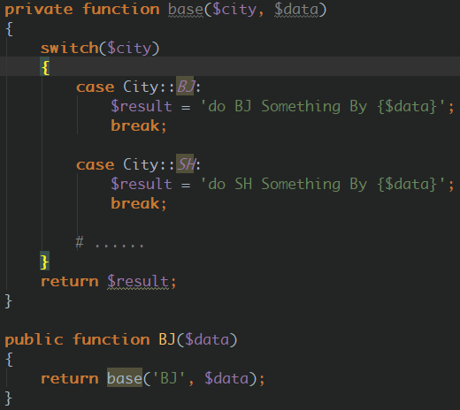
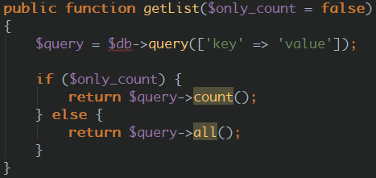
代码可读性规范(函数单一责任原则)
自顶向下，逐步细化
清晰第一，效率第二
书写规范，缩进格式
基本结构，组合而成
Notes:
单一责任原则就是一个函数只做一件事，最好只有一个函数出口。
我们先看两个违反单一责任原则的例子：
第一个，根据参数值的不同，函数的行为也不同，函数名无法准确描述函数的含义，逻辑上很混乱。
第二个，看似很巧妙，但是本质上和第一个是一样的，因为如果以后再新加一个城市，还是要修改base函数，并且要增加base函数的单元测试用例，城市越来越多，base函数的复杂度也越来越高
提问如何优化这两个例子。
自顶向下，逐步细化； 一般框架中都会推荐简洁的控制器方法，把业务逻辑和数据抽象层，封装起来。
清晰第一，效率第二；效率第二不是说效率不重要，而是说不要仅仅为了效率而牺牲可读性，比如早期discuz中的global方式的传参。
书写规范，缩进格式；就按字面意思理解就好了。
基本结构，组合而成。这是结构化编程和线性编程最重要的区别，其实就是单一责任原则。

Slide 16
代码可读性规范(面向对象六原则)
单一功能原则
开放封闭原则
里氏代换原则
依赖原则
接口分离原则
迪米特原则
Notes:
每个类型（包括接口和抽象）功能要求单一，只负责一件事情
一个软件实体应该对扩展开放，对修改关闭。可扩展但是不可更改。
子类能够替换父类，出现在父类能够出现的任何地方
具体依赖抽象，上层依赖下层。现实类多变，而抽象稳定的多，核心思想是面向接口编程。
模块间要通过具体接口分离开，而不是通过类强耦合。
最小依赖原则，一个类对其他类尽可能少的了解，只与接口通信。

Slide 17
代码可读性规范(PSR)
https://www.php-fig.org/psr/ (PHP Standards Recommendations)
Notes:
PSR最高到16，其中psr2是psr1的继承和发展，主要内容就是基本的代码规范，剩下的14个相互之间并不一定是有关联的。

Slide 18
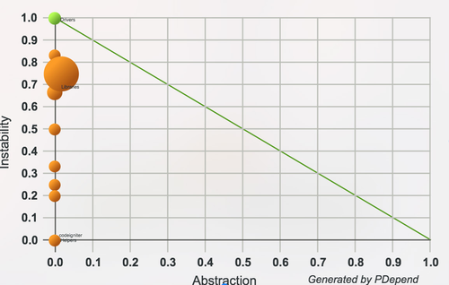
代码可读性规范(抽象性&依赖性)
传入依赖 Ca (Afferent Couplings)
传出依赖 Ce (Efferent Couplings)
抽象类 Ac (Abstract Class)
实体类 Cc (Concrete Class)
依赖性 Instability = Ce / Ca + Ce
抽象性 Abstractness = Ac / Ac + Cc
Notes:
假设我们评价一个代码包，
传入依赖：有多少个包依赖当前待评价的包，也就是说当前包发生改变的时候，会影响多少个其他包。
传出依赖：当前待评价的包依赖多少个外部包，也就是说有多少个外部包发生改变的时候会影响当前包。
依赖性：值在0至1之间，指数越小，越稳定。数值越小，说明Ca越大，相对的Ce越小，
Ca越大说明依赖当前包的外部包越多，而Ce越小说明当前包依赖的外部包越少，
被很多包依赖，而依赖很少的包，说明很稳定，反之越不稳定。
抽象性：值在0至1之间，若值为1，说明包中只有抽象类和接口
当依赖性为0的时候，被很多包引用，基本上不引用什么别的包，所以 抽象性应该是 1，如果不是1的话就像图片中的在原点上的包一样，实际上是违反了之前说过的面向对象六原则。
总之如果被评测的包出现在图表中绿线附近，就说明这个包是依赖性和抽象性平衡的，是符合原则的。

Slide 19
单元测试规范(意义)
由程序员完成，最终受益的也是自己
提高代码质量和编程水平
自己审查代码及早发现问题
测试用例一次编写，永久自动执行
Notes:
还是啰嗦一下我们为什么要进行单元测试，为什么要让程序员自己写测试用例。
因为单元测试不同于功能测试，它是一种针对于细小粒度代码的白盒测试，
只有知道代码是怎么写的，代码中有哪些条件判断，才能知道到底要写哪些测试用例。
写单元测试覆盖自己的代码，最终受益的当然还是自己。
如果只是简单的堆砌代码，你会发现你想要覆盖全部的代码逻辑会非常困难，所以你在编程的时候也会有意的提升代码质量
写单元测试的测试用例的时候也是对已完成代码重新审查，有利于及早发现问题。
只要你的代码被单元测试覆盖住了，以后每次构建的时候，都会自动执行这些测试用例，自动检测代码是否正确,
如果有人动了你的代码或者代码依赖的外部库发生了改变，会首先在单元测试中体现出来。

Slide 20
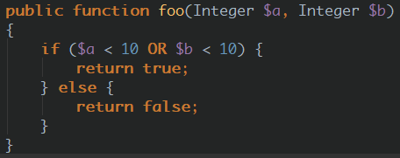
单元测试规范(代码覆盖率)
Case 1-1 : a = 5; b = 5;
Case 2-1 : a = 5; b = 5;
Case 2-2 : a = 15; b = 15;
Case 3-1 : a = 5; b = 15;
Case 3-2 : a = 15; b = 5;
Case 4-1 : a = 5; b = 5;
Case 4-2 : a = 15; b = 15;
Case 4-3 : a = 5; b = 15;
Case 4-4 : a = 15; b = 5;
语句覆盖
判定覆盖
条件覆盖
路径覆盖
Notes:
指自动化测试（单元测试）到底可以执行到那些代码
一种发现未测试代码的手段，并不是衡量代码质量的指标，理想情况是100%覆盖，但是也不是必须的。
检测代码中废弃代码
覆盖率高不意味着代码质量高，但是覆盖率不高，代码质量一定也高不到哪去
语句覆盖：程序中的语句只要执行到就可以了， 比如 a / b ,那么 a=6, b=3, 只要结果等于2 就可以了，代码执行了，结果也正确，
但如果b是0的情况呢，都不考虑，所以这种覆盖是最低限度的，很多问题发现不了。
判断覆盖：只要判断的每一个分支都走到了，就可以了
条件判断：判断中的每一个子条件都测试过 true和false两种情况就可以了。
路径覆盖：每一个分支条件的所有的组合都测试过，才行。
不推荐语句覆盖。
所有程序的最小单元（即不依赖其他外部函数的代码，比如公共方法，类库，包括外部接口；框架除外，我们假定框架代码都是OK的，是不需要我们自己来覆盖的；）推荐用路径覆盖
其他的只要不是语句覆盖的话呢，都随便
控制器并不需要去覆盖，走功能测试，所以推荐简洁的控制器，业务逻辑最好但封装一层，MVC =》 MBVC。

Slide 21
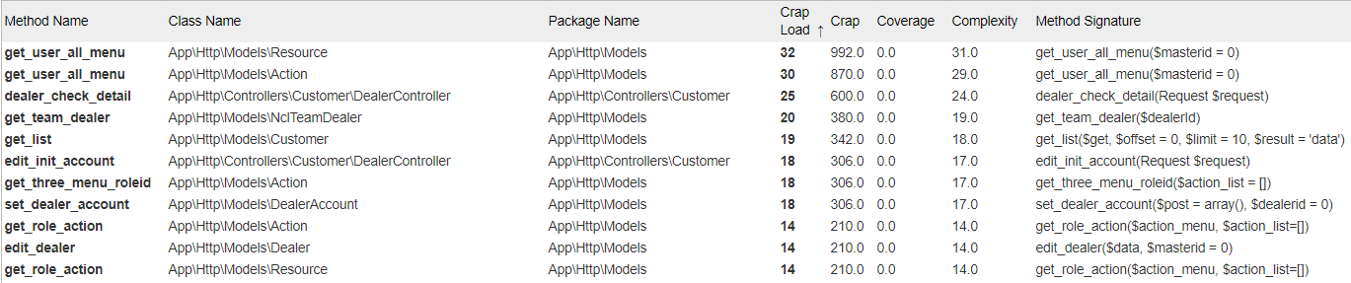
单元测试规范(量化垃圾代码)
CRAP(m) = comp(m) ^ 2 * (1 - cov(m) / 100) ^ 3 + comp(m)
CRAP(m) 垃圾指数
comp(m) 圈复杂度
cov(m) 代码覆盖率 [路径覆盖]
Notes:
如果CRAP较低，说明代码不太复杂，或者代码覆盖率很高，理论上上来说这样的代码修改和维护的风险都比较小。反之说明修改和维护的风险越大

Slide 22
自动化构建
PHP自动化构建工具
Jenkins及其插件
自动化部署
Notes:
PHP有一套自动化构建工具，如果不用Jenkins的话，我们需要手工编写一个SHELL脚本自动运行这些工具，还要编写一个后台来展示构建的结果。
所以呢，还是用Jenkins方便一些。
Jenkins是用JAVA编写的，开源，轻量，可扩展，牛逼的是还支持主从，用于构建JAVA项目，但是由于插件特别丰富，所以并不局限于JAVA项目。
Jenkins可以通过ansible把代码部署到远程服务器上，也可以通过docker把代码部署到容器中。

Slide 23
PHP自动化构建工具
Phing
Pdepend
PHPCS
PHPMD
PHPLOC
PHPCPD
PHPDOX
PHPUNIT
Notes:
Phing是一个项目构建系统，它是其他构建工具的骨架，有点类似于GNU Make，区别在于make用的是makefile的配置脚本，而phing用的是一个XML文件，实际上呢 make能做的事，phing也能做，那么Jenkins为什么不用make呢，其实是因为jenkins没有make插件，仅此而已。给大家展示一下 build.xml 实例。
Pdepend 是一个代码度量工具，对代码规模、复杂度、抽象性、依赖性进行总体度量，生成一个项目总体观感的报告。给大家演示jdepend,和那两个svg。
PHPCS 用于进行PHP代码规范检查，演示一下 Checkstyle。
PHPMD 用来探测那些设计的不好的代码，演示一下PMD。
PHPLOC 用来探测代码圈复杂度 演示一下 plots.
PHPCPD 探测代码中复制黏贴，演示一下DRY
PHPDOX 生成代码文档，演示一下HTML Report
PHPUNIT 单元测试工具，Clover PHP 代码覆盖率插件， Crap4J 垃圾代码报告插件。

Slide 24
Jenkins工作流程
检出代码
版本库插件
SVN
构建
构建插件
清理
统计插件
Phing
PHPCS
部署插件
Anisble[sh]
Docker
Checkstyle
PMD
Git
Notes:
Jenkins的工作流程是，从版本库中检出代码，放到本地工作区，调用插件对工作区中的代码进行构建或者是检查，构建结束后，再次调用另一批插件对构建结果进行统计并部署项目。
给大家展示jenkins项目配置过程 以及一次构建过程。

Slide 25
Jenkins现阶段应用场景
开发
测试机
分支测试
Jenkins REST API
主干测试
Jenkins REST API
Gitlab触发
Docker
Notes:
为了践行持续集成频繁构建的原则呢，我们在开发过程中要经常把我们个人开发分支中的内容合并到公共功能分支中，并对功能分支进行构建，构建之后自动部署在测试机上，借以检查成功功能分支的有效性。
如果是用git的项目，可以在gitlab中配置触发器，当功能分支push的时候自动通知jenkins进行构建，当然如果SVN的话恐怕就要另想办法解决了。
也可以部署到Docker容器中，docker我暂时不太熟，我只知道这个方案是可行的。
另外Jenkins支持一条符合REST标准的API，可以拷贝项目，修改项目，构建项目等，主要是为了方便和现有其他系统进行打通。如果现在和运维那些管理界面打通不现实的话，也只能在组内测试机上玩。

Slide 26
Jenkins插件
Checkstyle
DRY
HTML Publisher
Jdepend
Plot
PMD
Clover PHP
Crap4J

Slide 27
自动化部署
Ansible
Docker
Notes:
我自己暂时还不了解，以后再补充吧。

Slide 28
待完善问题
未调通的技术细节
详细的技术文档
具体可执行的操作规范
完备的运行环境
Notes:
未调通的技术细节：ansible，docker，还有SVN和CI框架。
详细的技术文档：刚才说了PPT只是为了兜售个人观点，还需要具体的安装配置等细节的技术文档，就比如单元测试一个主题，单拿出来再讲20多页的PPT也没有问题。
具体可执行的操作规范：之前讲操作规范，还是理论和原则讲的比较多，落地的比较少，相关的技术工具讲的更少，需要在实践中不断的完善。
完备的运行环境：组内测试机上只有一个DEMO，距离真正的实用还很远。

Slide 29
Q & A
谢谢大家！

